Slide 1





全国公开课系列———
聚焦两条轮动主线
布局低吸机会
经传投研
张明科
课程日期
2026/1/30
执业编号
投资顾问
A1120619100001
基金从业
A20250629000895

Slide 2
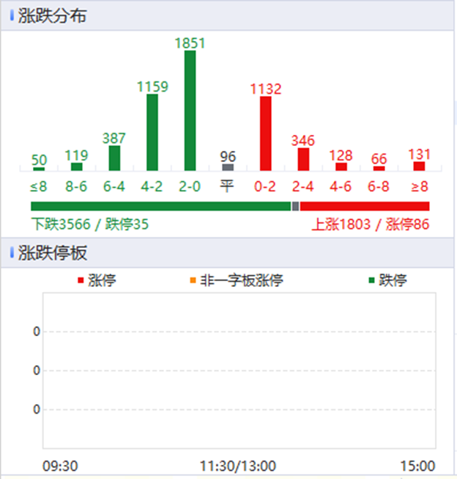
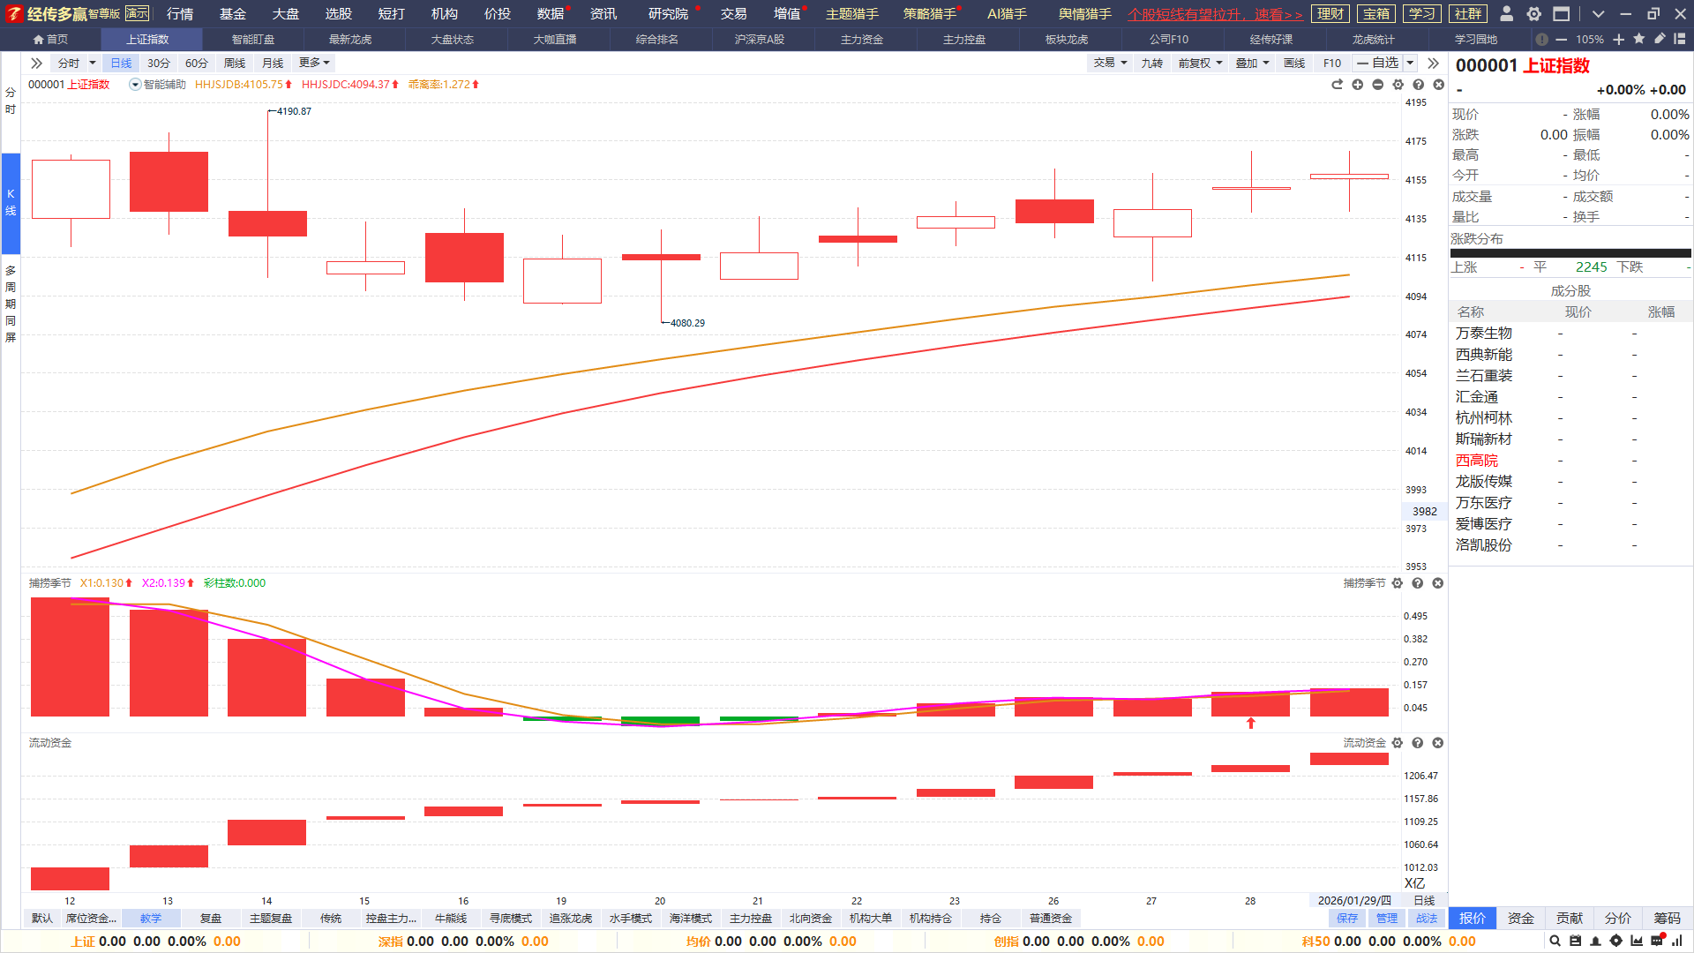
大盘及市场节奏
平均股价死叉4天，市场调整进入末期，周五~下周一整体反弹可能性较大
两市增量2646亿，流动资金持续翻红，存在资金底背离机会；
产业热点和基本面涨价轮动炒作明显，电风扇的头吹的不乱，可两手布置；
三板斧-辅助线附近布局；紫旗回档-破位3天内出金叉；追涨龙虎-熊线/均线的支撑突破。

Slide 3
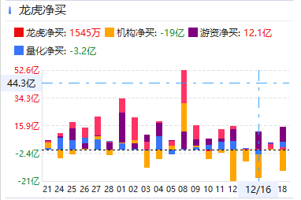
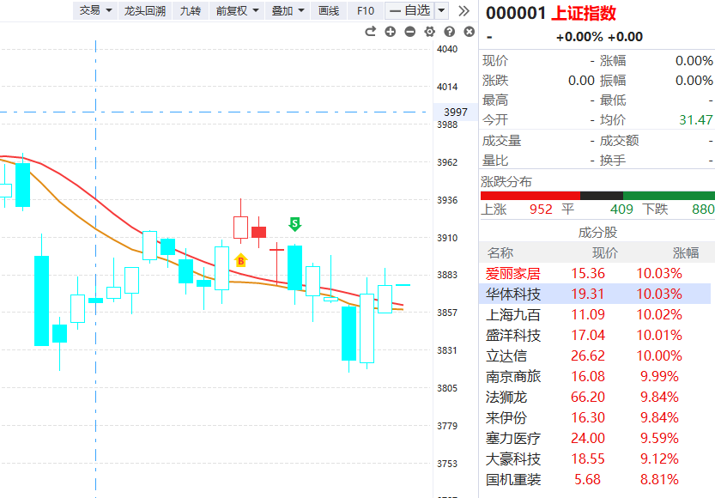

哪个部分最具价值？
 | 大多数人正确 | 大多数人错误
我们正确 | 1 | 2
我们错误 | 3 | 4
大跌+调整，不改游资进攻趋势
想收获远超市场平均收益？不是人云亦云，而要跟最强者走！

Slide 4
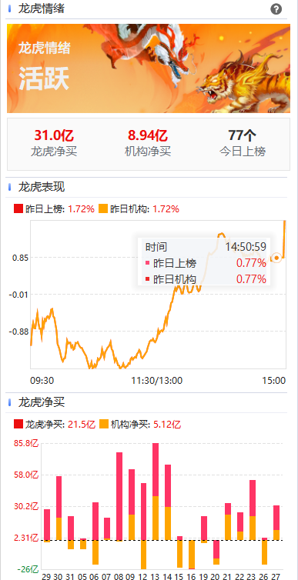
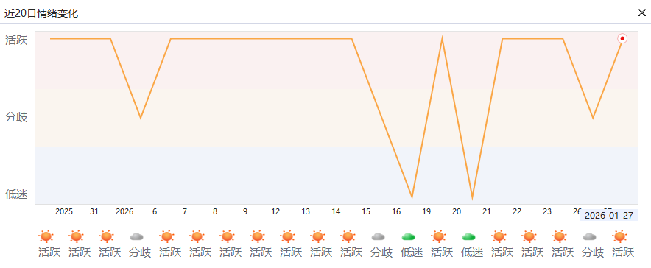
龙虎炒作情绪活跃
涨跌停的背后，是游资机构的短线推动为主，
龙虎情绪活跃代表龙虎进攻意见统一，炒作溢价能力强。
情绪3~5日活跃反映进攻性好，一两日不活跃不影响

Slide 5
盘前消息看点
12
序号 | 消息简要 | 具体消息 | 相关个股/解读
1 | 现货黄金站上5400美 | 现货黄金日内涨幅扩大至4.2%，报5400美元/盎司，续创历史新高。 | 黄金：湖南黄金、中国黄金、豫园股份、莱绅通灵、四川黄金、招金黄金
2 | 美股存储概念股大涨 | 存储概念股大涨，希捷科技涨超19%，西部数据涨超10%，闪迪涨超9%，美光科技涨超6%。 | 存储芯片：德明利、香农芯创、江波龙、普冉股份、佰维存储
3 | 马斯克：新一代神经链接脑机接口增强版的性能将提升至三倍 | 马斯克发帖称，新一代神经链接脑机接口增强版的性能将提升至三倍，将于今年晚些时候面市。待监管部门批准后，Neuralink准备推出首款盲视增强技术，使那些完全失明的人能够以低分辨率视觉方式进行感知。 | 脑机接口：创新医疗、南京熊猫、岩山科技、三博脑科、美好医疗
4 | 商业航天国家队中国商火重要部署：全力突破可重复使用技术 | 中国航天科技集团商业火箭有限公司召开2026年度工作会议。会议强调，2026年是“十五五”开局之年，也是中国商火夯实基础、全面发力的关键之年。公司将坚决打赢主力箭首飞及回收攻坚战，全力突破可重复使用技术，高效履行商业发射使命，为提升我国规模化、高效化进入空间的能力作出更大贡献。 | 中国航天科技集团：航天电子、中国卫星、中国卫通、航天机电、航天工程 火箭回收概念：巨力索具、杭萧钢构、超捷股份
5

Slide 6

紫旗回档战法
资金：近10天出龙虎紫旗
(龙虎榜净买入，且有机构参与）
1
紫旗回档示意图
趋势：智能辅助线
跌破辅助线则为战法结束
2
3
买卖点：金叉死叉
有其他资金支持更好
追求进攻型龙虎，拉升调整后的潜力爆发波段

Slide 7



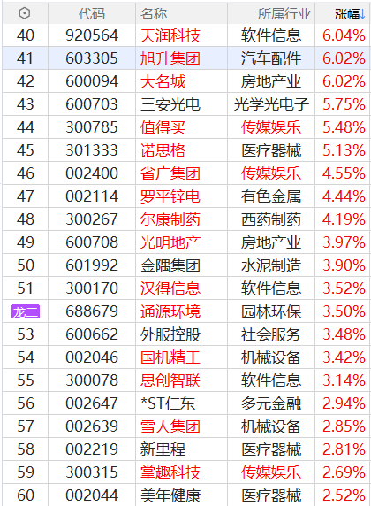
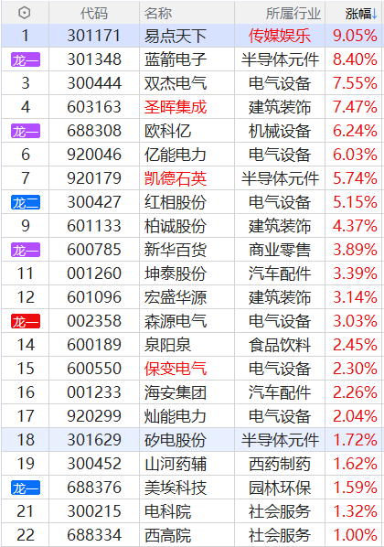
选股条件
盘中
盘后
选择紫旗（机构版以上），寻找金叉「进攻」初期的节奏
直接选「紫旗回档」，死叉3天以上，等待回档的「潜力」股
1月25

Slide 8
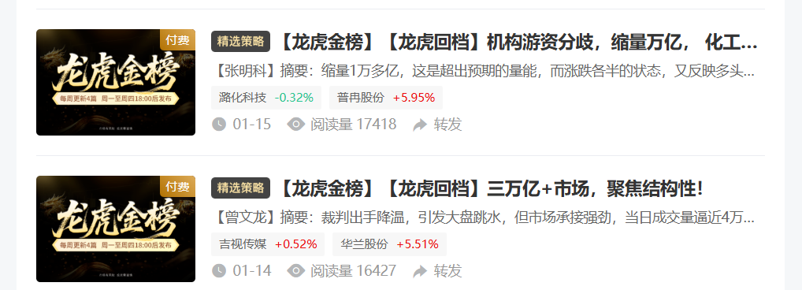
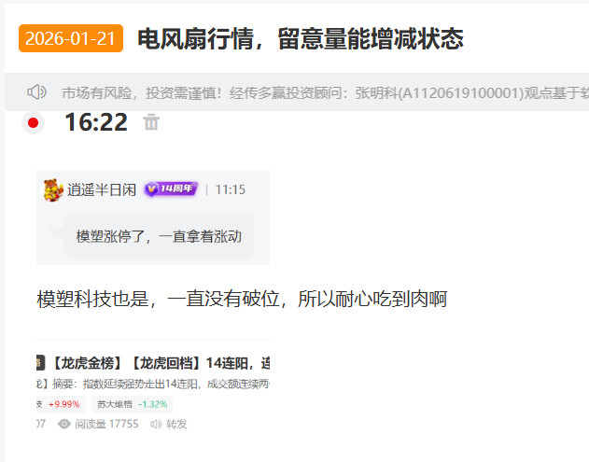
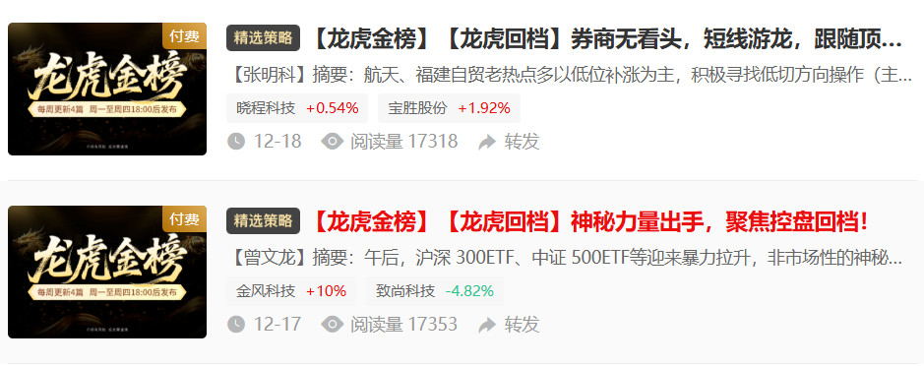
近期龙虎回档表现
学习+果断操作+耐心持股=迈向高手

Slide 9
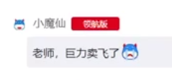
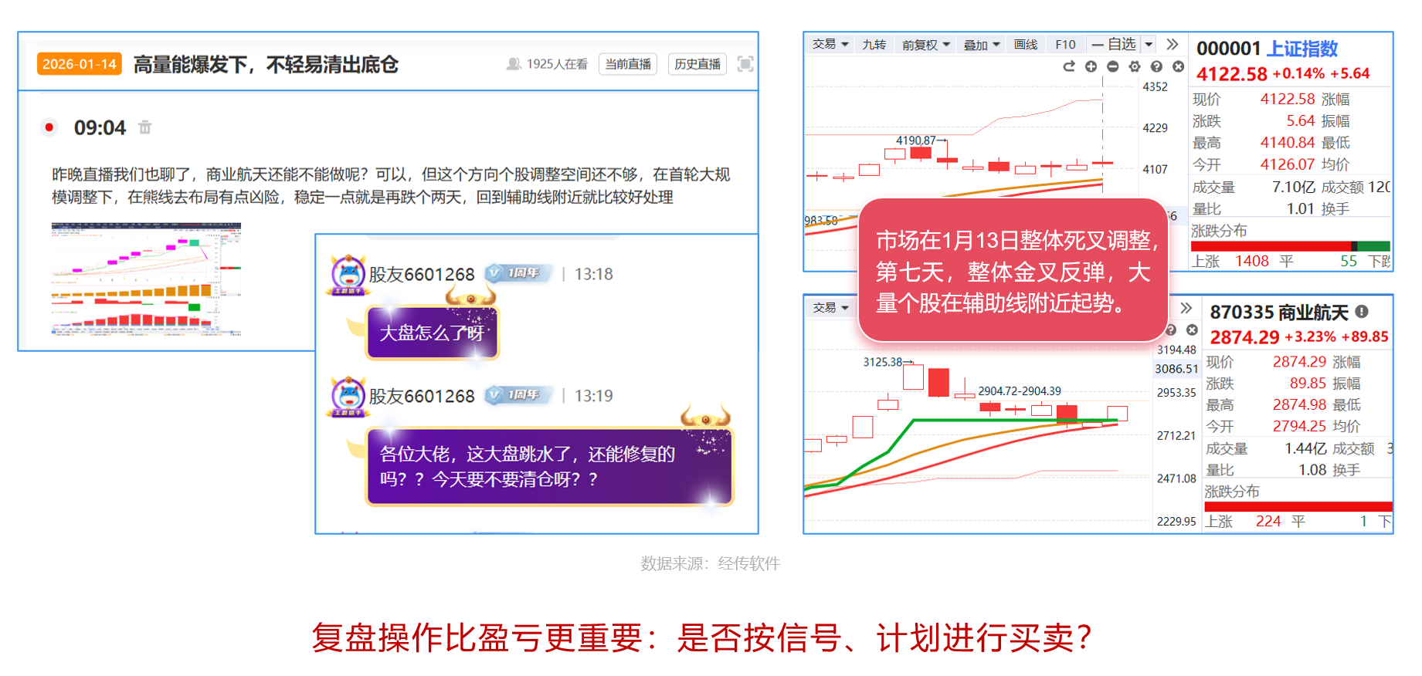
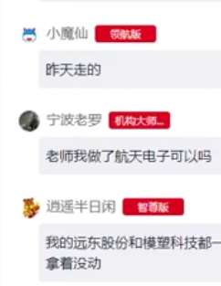
复盘:进步的源头
复盘，让自己少一点情绪，操作更客观理性

Slide 10

《龙虎金榜》是一款深度剖析短线超强主力资金行为的高端内参栏目，由专业投顾深度挖掘强势板块和潜力个股，通过对一线资金的拆解，寻找短线个股机会。
Notes:
https://neican.n8n8.cn/vip-column-h5/column-detail/6

Slide 11
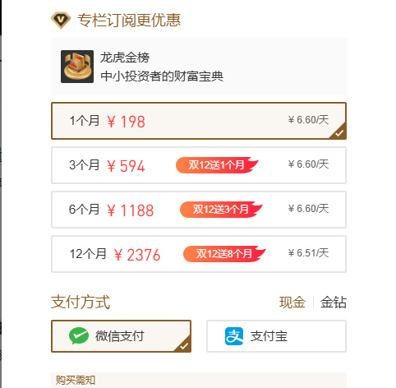

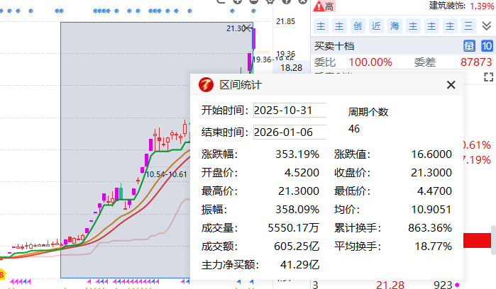
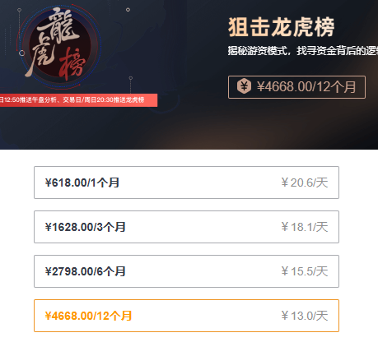

龙虎金榜
市场同类产品
扫码订阅《龙虎金榜》，畅享一周4篇（每篇2个龙虎标的）内容策略服务，助力挖掘更多强势龙虎方向！

Slide 12

Notes:
https://a1.n8n8.cn/pc-page/lhtj?open=renewal&pageId=400000980

